Slide 1





PHÒNG GIÁO DỤC VÀ ĐÀO TẠO QUẬN LONG BIÊN
MĨ THUẬT LỚP 5

Slide 2










防火灾
Chủ đề 1
CHÂN DUNG TỰ HỌA
( Tiết 2)

Slide 3




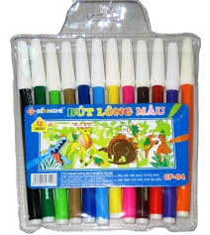
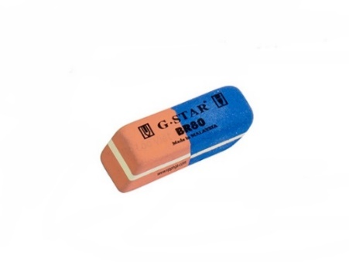
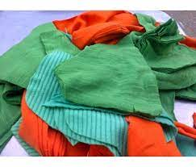
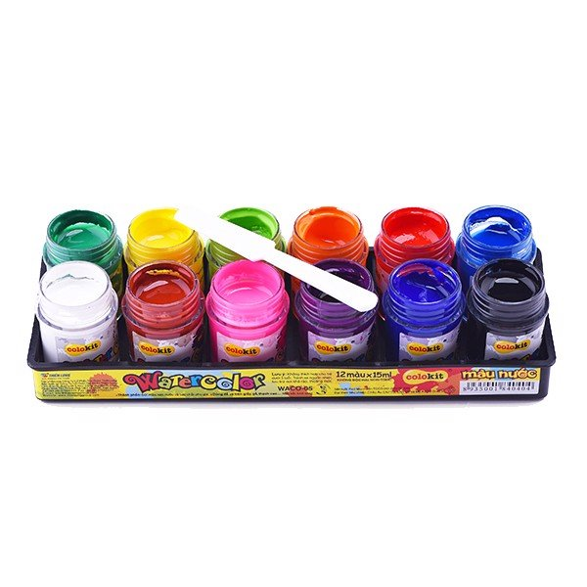
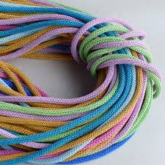
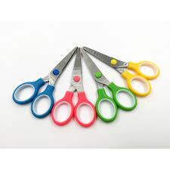
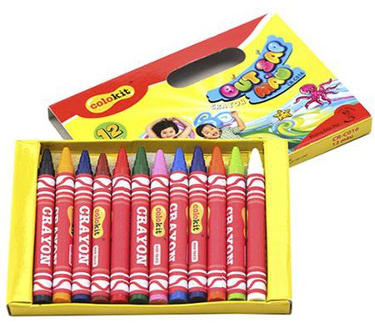
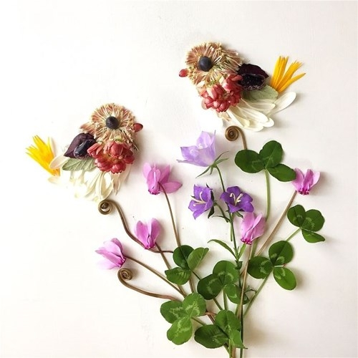


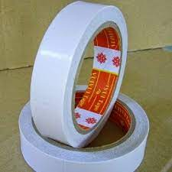
ĐỒ DÙNG

Slide 4
YÊU CẦU CẦN ĐẠT:
Nhận ra đặc điểm riêng, sự cân đối của các bộ phận trên khuôn mặt.
Thể hiện được bức tranh chân dung tự họa bằng
nhiều hình thức và các chất liệu khác nhau.
Giới thiệu, nêu nhận xét và nêu được cảm nhận về
sản phẩm của mình.

Slide 5

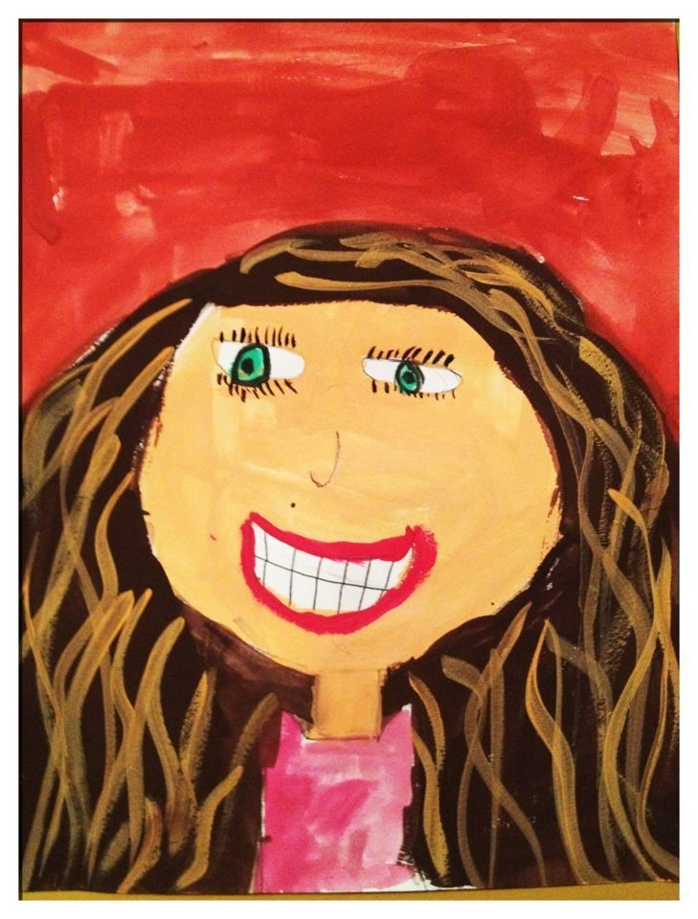
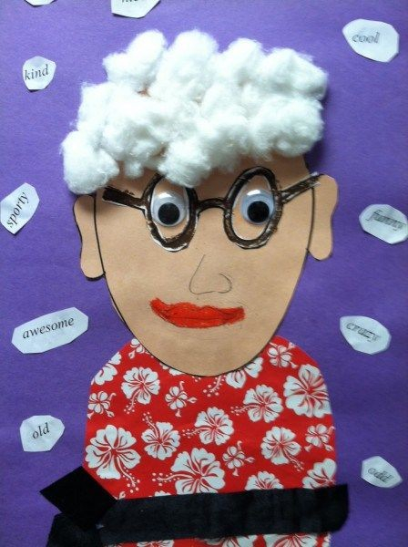
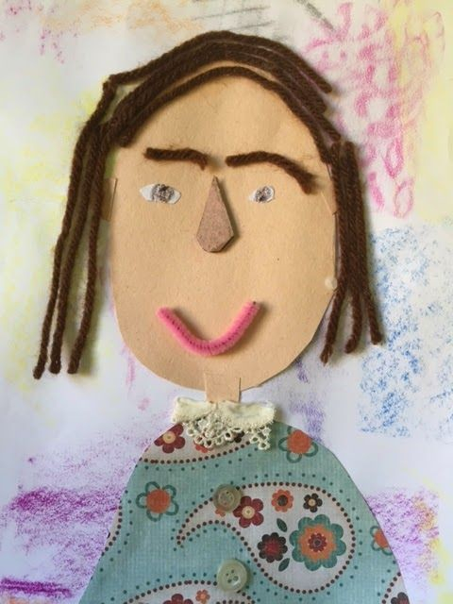
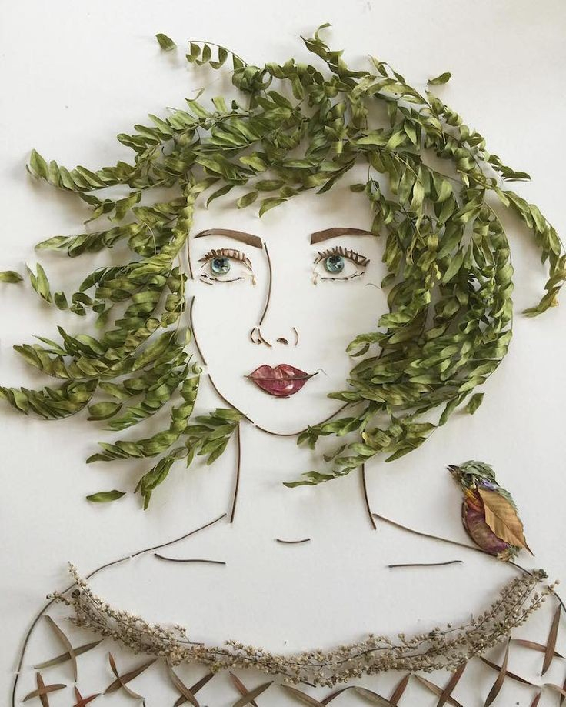
HOẠT ĐỘNG 1: KHÁM PHÁ
1
2
3
4
Tranh chân dung được kết hợp chất liệu gì? Ở vị trí nào?

Slide 6




Có nhiều cách để thể hiện tranh chân
dung tự họa, mỗi hình thức, chất liệu có vẻ
đẹp riêng.
GHI NHỚ

Slide 7

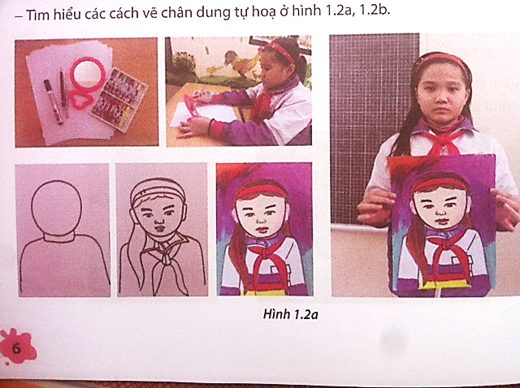
KIẾN TẠO KIẾN THỨC KĨ NĂNG
- B1: Vẽ khung hình chung.
- B2: Vẽ chi tiết chân dung.
- B3: Vẽ màu theo ý thích.

Slide 8
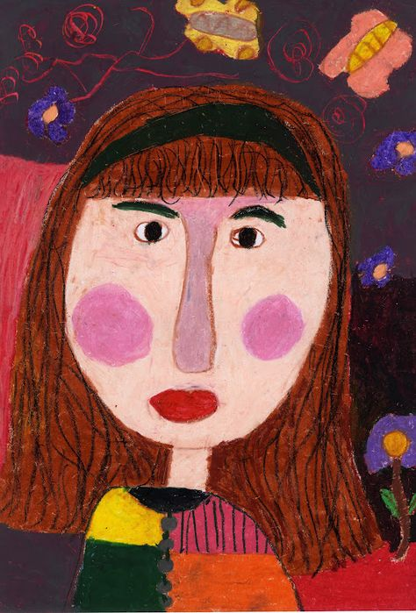
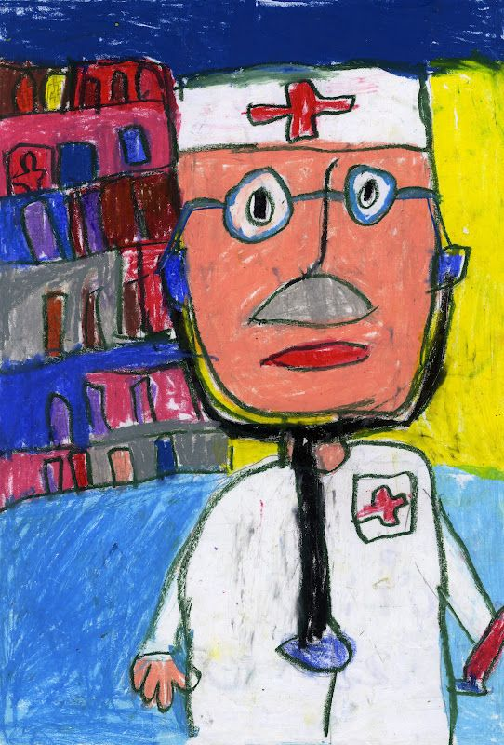
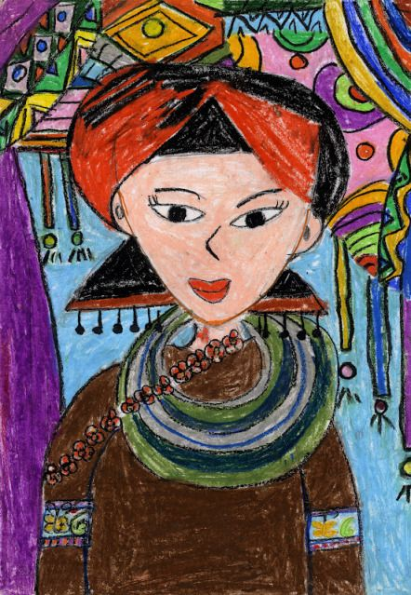
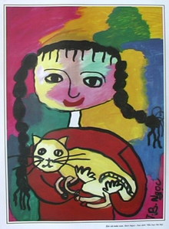
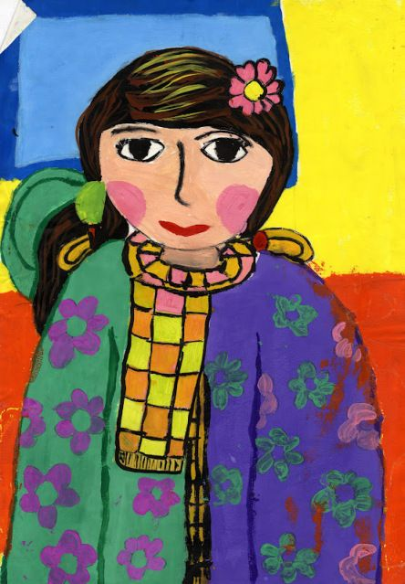
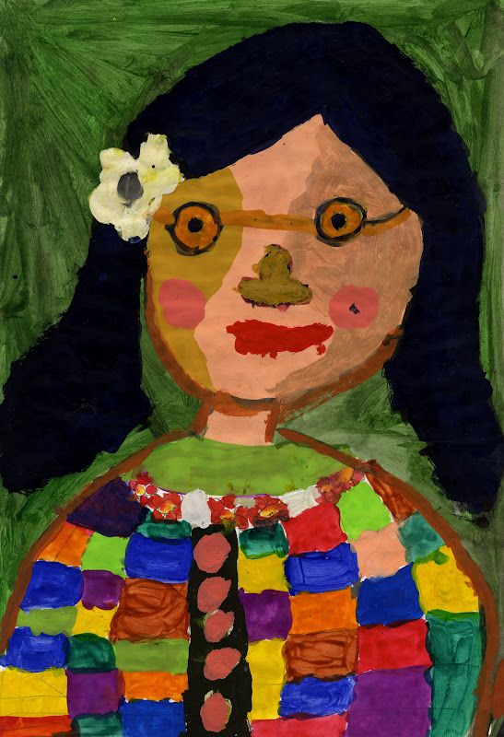
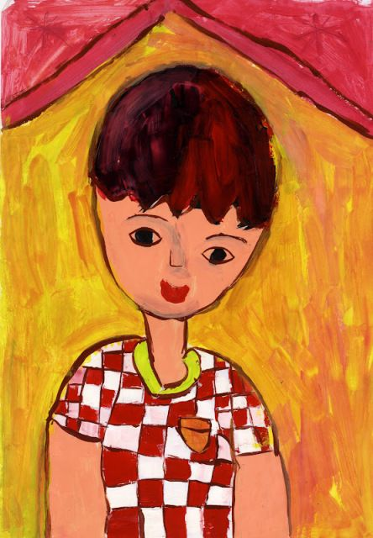
TRANH THAM KHẢO

Slide 9
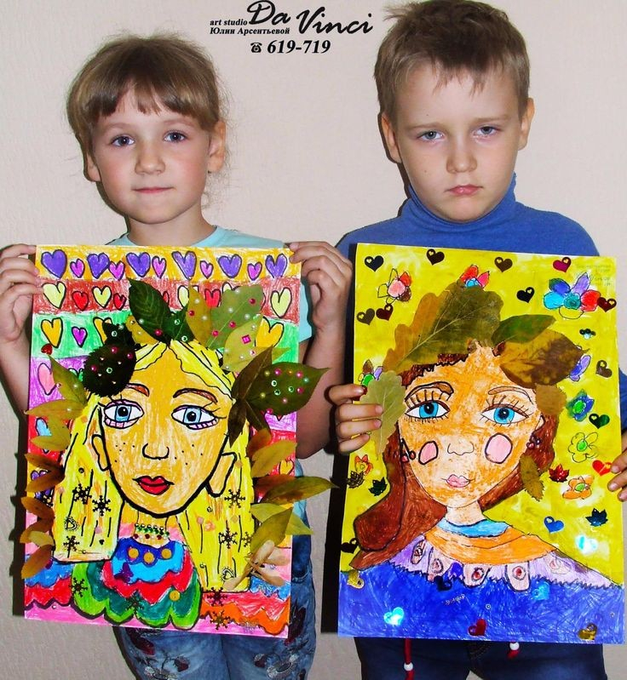

Slide 10
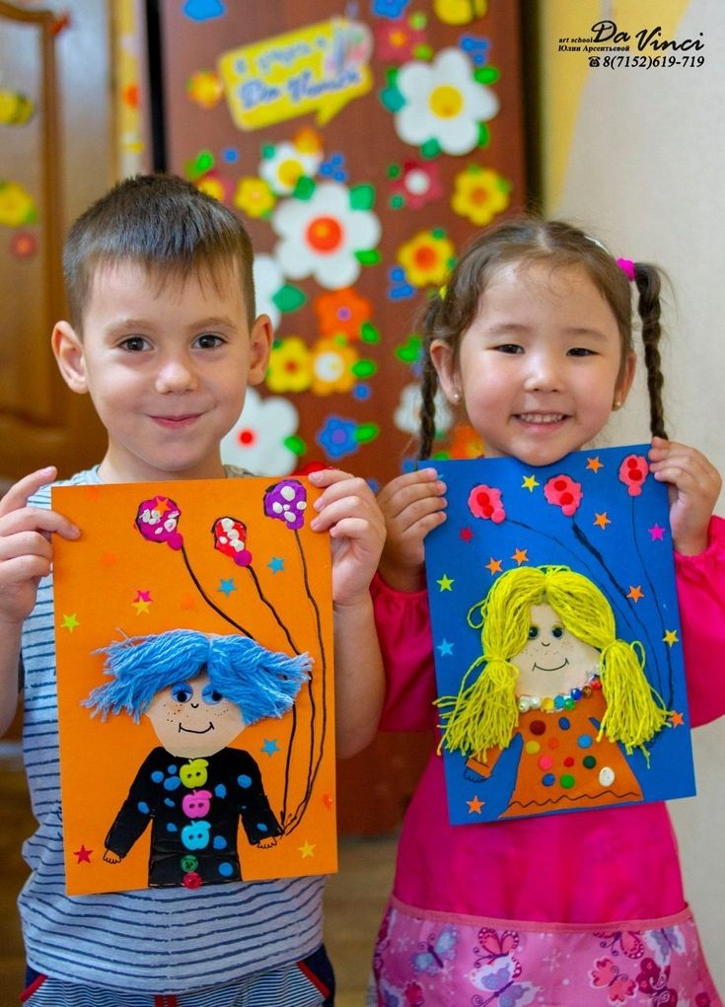
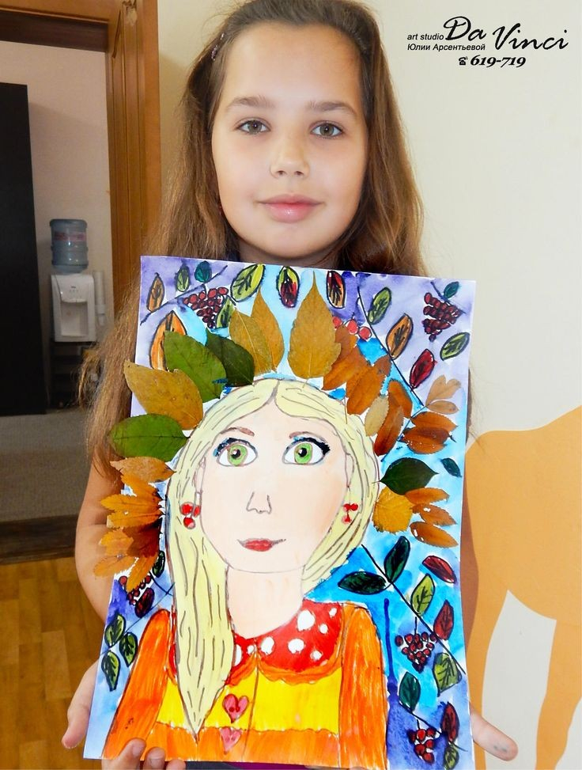

Slide 11
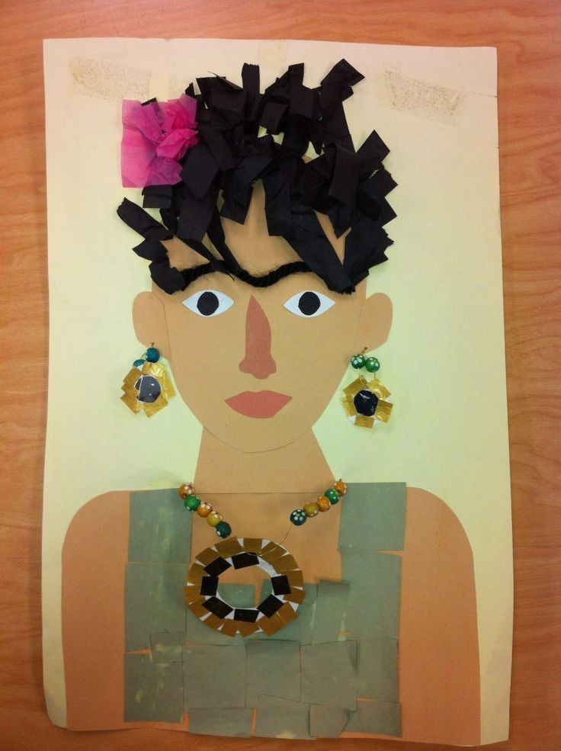
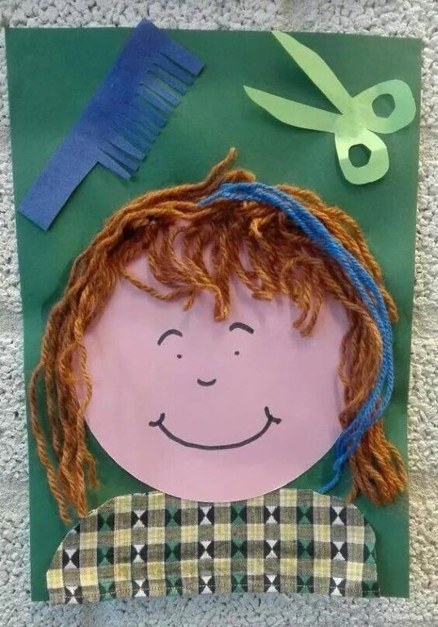

Slide 12
HOẠT ĐỘNG 3
LUYỆN TẬP – SÁNG TẠO
Em hãy thể hiện một bức tranh chân dung bằng hình thức, chất liệu tự chọn theo khả năng của cá nhân.

Slide 13
HOẠT ĐỘNG 4
PHÂN TÍCH – ĐÁNH GIÁ
Em đã lựa chọn chất liệu gì để thể hiện bức tranh chân dung?
Em thích phần thể hiện nào trong bức tranh chân dung của mình nhất?
- Em hãy chia sẻ suy nghĩ và bức tranh của mình cho người thân được biết nhé!

Slide 14

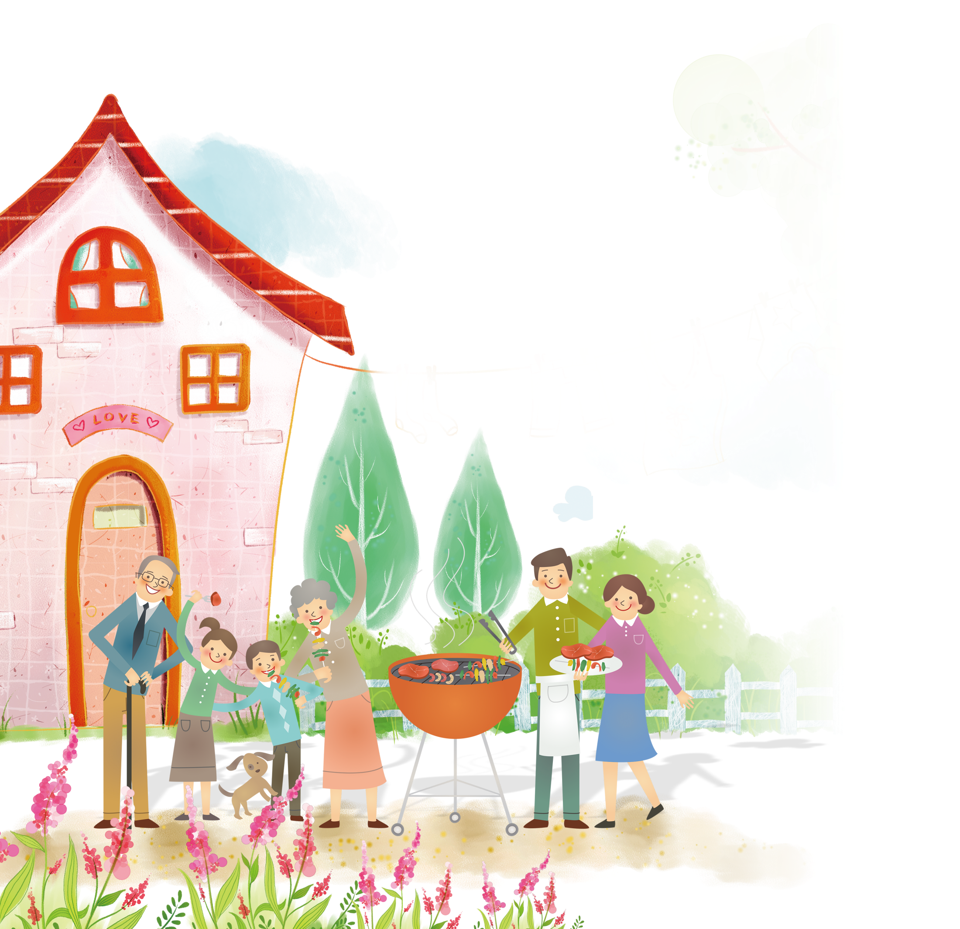
HOẠT ĐỘNG 5:
VẬN DỤNG – PHÁT TRIỂN
EM HÃY THỂ HIỆN NHỮNG BỨC TRANH CHÂN DUNG ĐỂ TẶNG NGƯỜI THÂN, BẠN BÈ…BẰNG HÌNH THỨC VÀ CHẤT LIỆU MÌNH YÊU THÍCH NHÉ!

